Slide 1

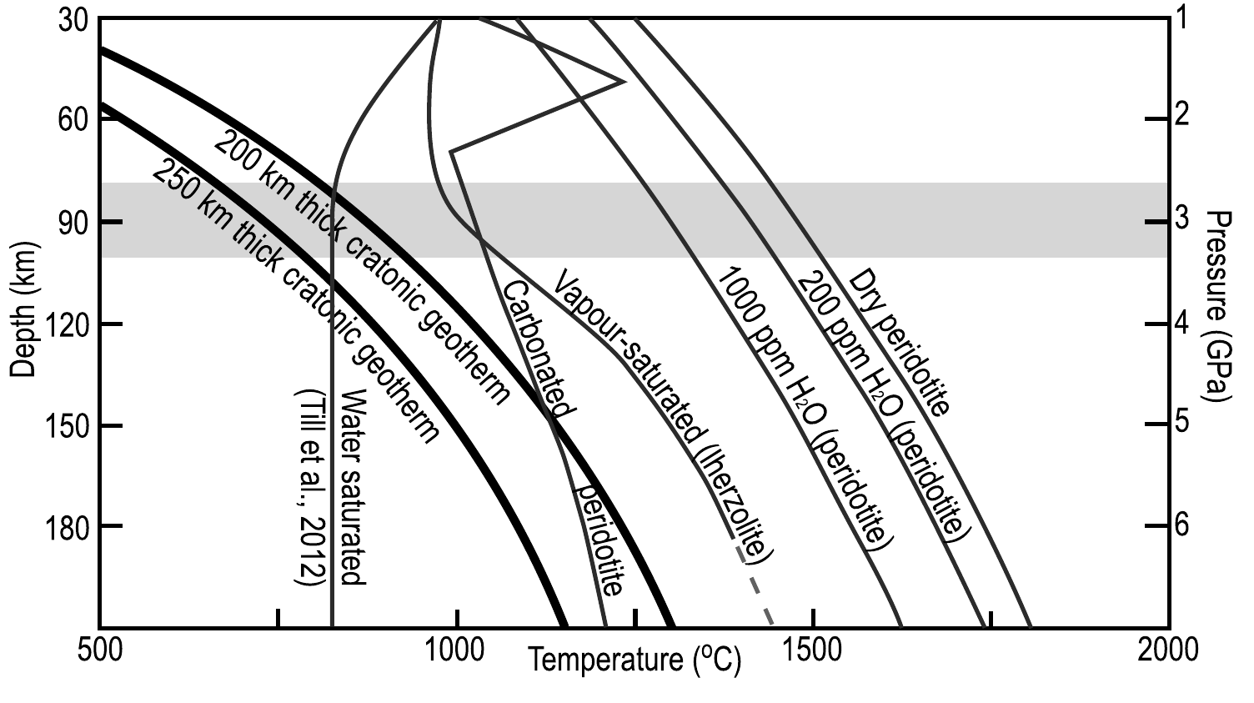
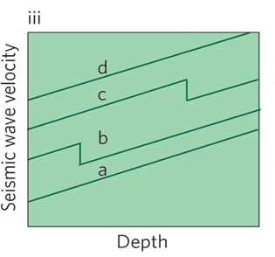
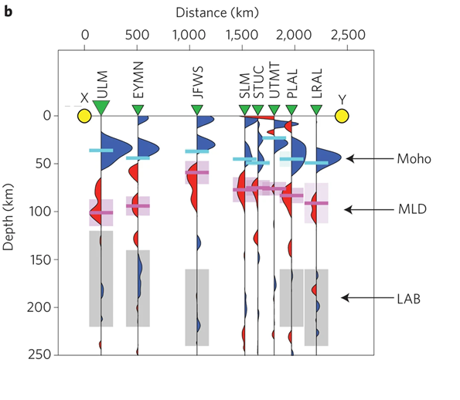
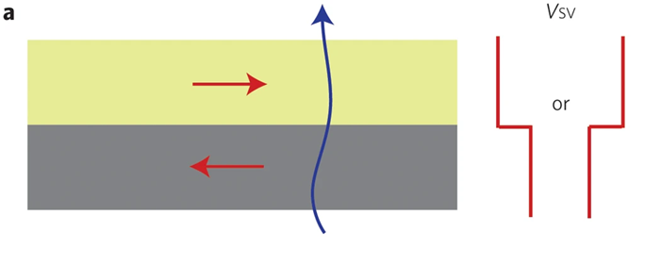
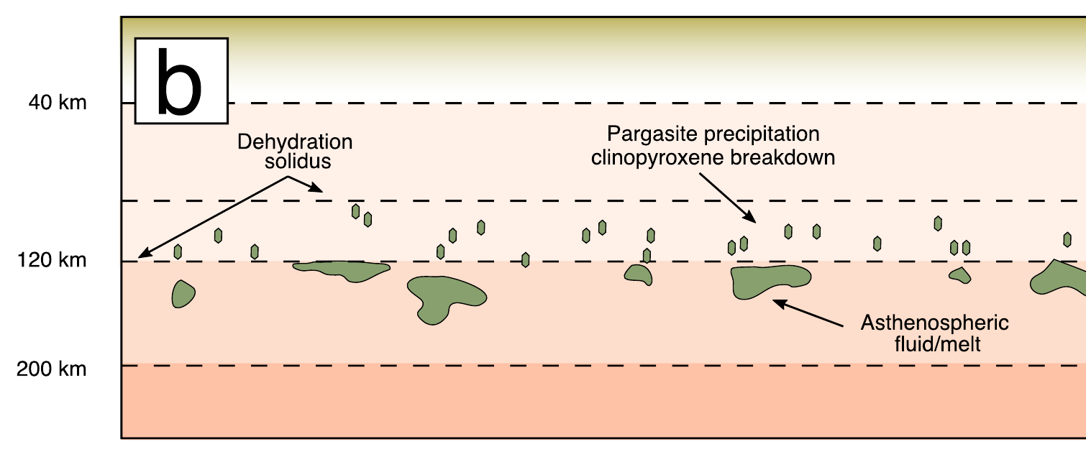
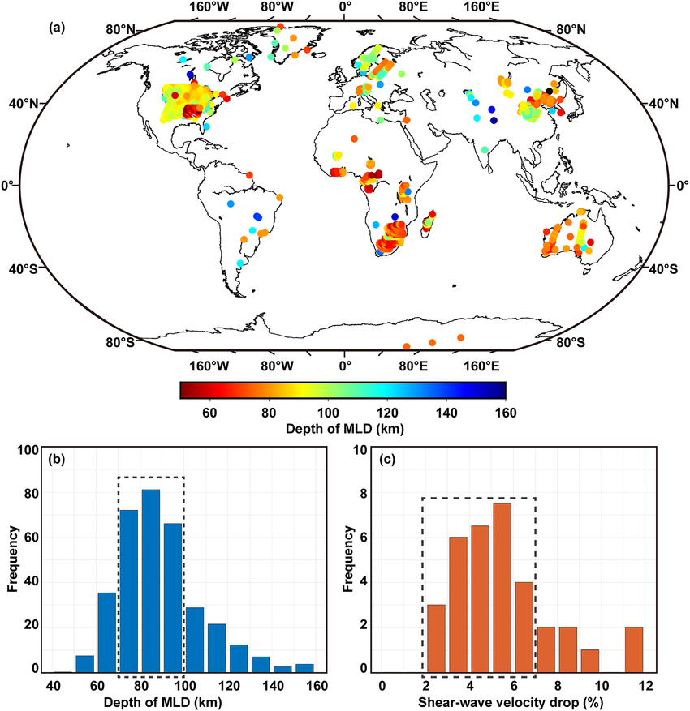
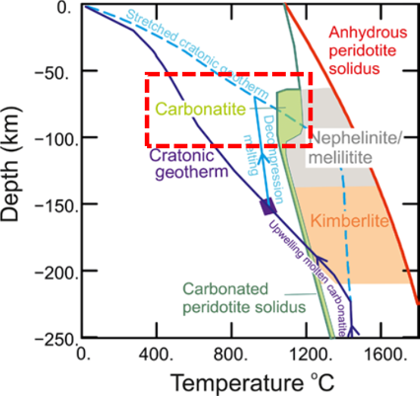
MLD：低速观测与成因解释
克拉通内部的低速界面
四类成因解释：从物理过程到物质组成
典型深度
V_{S}降幅
01
部分熔融
02
晶界滑移（EAGBS）
80–120 km
约 2–7%
熔体降低有效剪切刚度
晶界动态松弛降低剪切模量
03
各向异性分层
04
交代矿物富集
矿物定向改变产生方向性界面
矿物组成改变影响全岩弹性
Karato et al. (2015); Fu et al. (2022)
Selway et al. (2015); Karato et al. (2015); Sudholz et al. (2024)
多种机制可致低速，物质组成仍需独立约束
研究背景
研究方法
结果与讨论
主要结论
1/2
Notes:
左侧剖面定位Moho、MLD和LAB，属于地震转换相/接收函数信息；80–120km和Vs下降约2–7%是v1采用的典型观测量级，不是从这张剖面重新反演。右侧把原来独立一页的四种成因图并成机制矩阵，每种只讲一个物理作用：熔融降低刚度、晶界动态松弛、各向异性变化、交代矿物改变组成。多种过程都可能造成低速，因此下一页需要引入独立的物质存在依据与高温状态认识。原图仅用于说明机制来源，不将其小图曲线当作本研究结果。

Slide 2
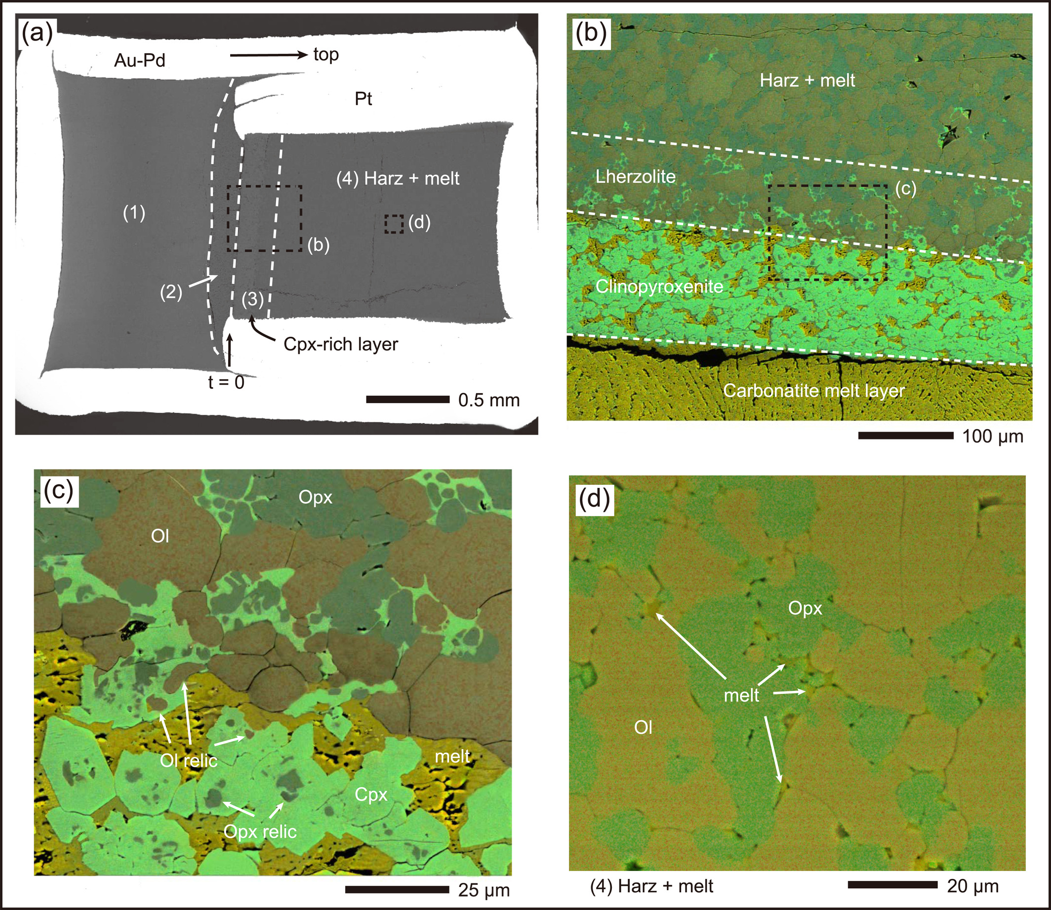
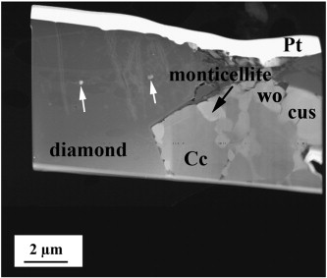
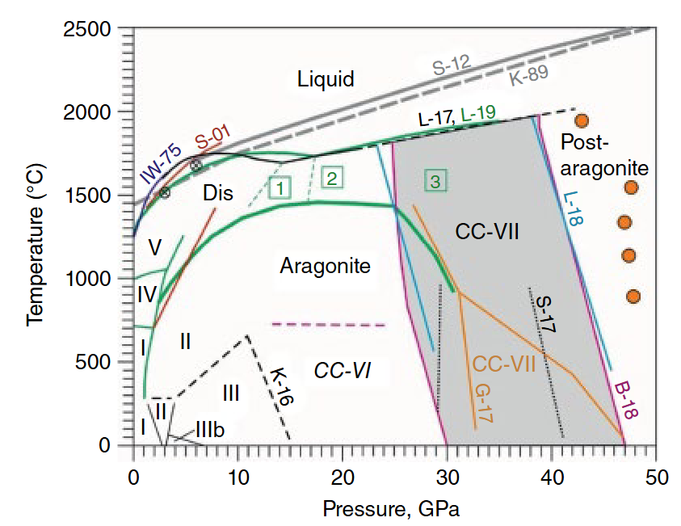
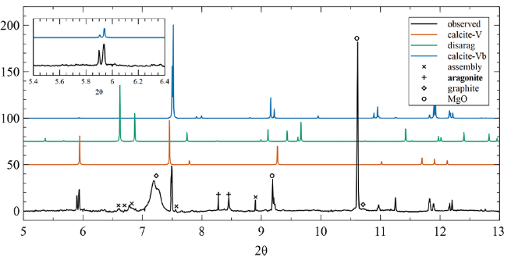
CaCO₃：地质依据与高温弹性缺口
物质依据：交代过程＋深部样品
状态认识：相关系＋高温结构
熔体—橄榄岩反应
金刚石包裹体
CaCO₃ 相关系
高温原位 XRD
晶界渗透
并发生交代
金刚石中保存
方解石及共生矿物
相关系复杂
部分相界仍有分歧
高温取向无序
难以淬火保留
Wang et al. (2022), JGR-SE
Wirth et al. (2009), EPSL
Litasov et al. (2020)
Druzhbin et al. (2022), AESCCQ
关键缺口：高温无序固态 CaCO₃ 的弹性及全岩波速效应仍待量化
研究背景
研究方法
结果与讨论
主要结论
2/2
Notes:
这一页把两类资料拼成一条研究动机。左组中交代实验显示碳酸盐熔体与地幔作用，金刚石包裹体保留方解石和共生矿物，二者支持深部含碳候选相的物质依据，但不能直接证明现今MLD处的CaCO3相态、含量或成因贡献。右组相图及原位XRD提供相关系与高温无序状态的结构信息，相关系仍复杂，且高温取向无序难以淬火保留。结构信息不是弹性数据，正因此需要进一步计算高温无序固体的弹性以及少量混合时的全岩波速效应。图件全部来自v1原图，没有重画数据。

